Slide 1
Conversor/Carregador USB
Pedido de cotação: 003/2022

Slide 2
À Simova tecnologia e serviços de informática LTDA
Aos cuidados de Luciana Amaral / Fabio Callegari
Encaminhamos esta proposta para Fabricação de conversor/carregador USB
Desde já agradecemos a oportunidade e nos colocamos à disposição para quaisquer esclarecimentos em relação ao presente documento e para avaliar possíveis alterações no mesmo.

Slide 3

Escopo
Fabricar “n” unidades de conversor/carregador de celular, utilizando os componentes descritos abaixo:
Conversor STEP-DOWN LM2596
Case plástico PB-060 ou similar
30 cm de cabo para alimentação, 30cm de rabicho conector USB Fêmea.
Fusível interno de 3 Amperes
A fabricação inclui teste individual de cada conversor em potência máxima (10w) por 10 minutos.

Slide 4
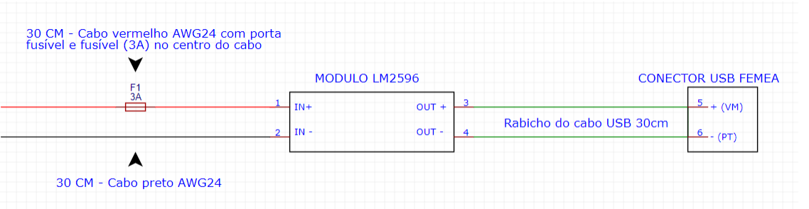
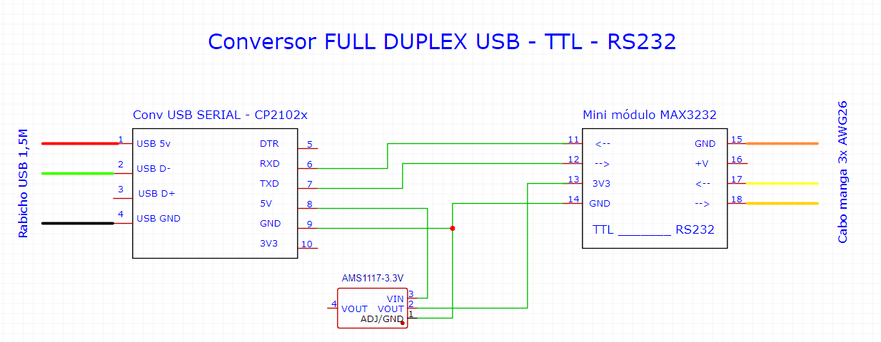
Especificação técnica

Slide 5
Especificação técnica
Descrição | Valor
Tensão de alimentação | 7,5V a 40V
Tensão de saída: | 5.1V ±0.1V
Corrente máxima de saida: | 3A RMS
Corrente máxima indicada por períodos ininterruptos: | 1.5A RMS
Proteções | -40 a 80°C
Proteção eletrostática: | 2kVa
Proteção contra agua/poeira: | IP54

Slide 6

INVESTIMENTO

Slide 7
Orçamentos:
Produto/Descrição | QTD. | Valor por cabo | Valor total
50 unidades (qtde minima) | 50 | R$38,00 | R$1.900,00
100 unidades | 100 | R$35,00 | R$3.500,00
150+ unidades | 150 | R$30,00 | R$4.500,00

Slide 8

Cronograma
Prazo de entrega até 100 unidades:
15 dias após confirmação do pedido para entrega de até 3 amostras para validação
40 dias após confirmação do pedido para entrega de todas as unidades restantes.
Acima de 100 unidades:
- Consultar prazo e condições.

Slide 9
Forma de pagamento
Via transferência bancária ou boleto a vista, com 5% de desconto
Faturamento para 30 dias após confirmação do boleto
Dados da empresa:
Razão Social: ITALO CAVALCANTE JUNHO SOARES 37671128848
CNPJ: 44.124.298/0001-17 | Email p/ contato: italocjs@live.com
Endereço: Alameda dos Kings, 134, Jardim Aquarius – São José dos Campos SP - CEP 12225-170
Banco: 077 - Banco Inter | Agência: 0001 | Conta: 16577498

